Slide 1

Árvores
de
Steiner
Felipe Schmidt, Gabriel Veras, João Gross

Slide 2
O Problema
Dado:
Grafo não direcionado G=(V,E)
Custos das arestas C_{E}
Set de terminais T contido em V
Conectar todos nós de T, minimizando custo das arestas na solução.
1

Slide 3
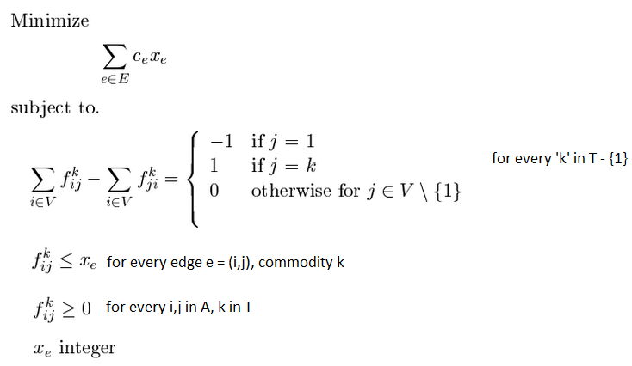
Formulação Matemática
Com G=(V,E), criamos um grafo bidirecionado G=(V,A).
2

Slide 4
Heurística - Busca Tabu
Procedimento adaptativo, de busca local
Permite piora se não há melhora (sair de mínimos locais)
Noção de vizinhança
A cada iteração:
Solução atual s muda para vizinha s’
s’ difere de s por uma modificação
Dado solução inicial s:
Explora vizinhança N(s)
Função de avaliação f(s) escolhe melhor solução de N(s)
s’ vira nova solução atual, mesmo que f(s’) > f(s) em um problema de minimização
3

Slide 5
Heurística - Solução Inicial
Método iterativo de inserção e remoção de arestas
Testa se há ciclo após aresta inserida
Se sim, aresta removida
Se não, insere nova aresta
Continua até que todos nodos terminais estejam na solução
3

Slide 6
Heurística - Vizinhança
Começa a partir de uma solução inicial
Função iterativa consulta arestas da tabela de adjacência
Aresta não pertencente à solução inicial: inserida
Aresta pertencente à solução inicial: removida
Nova solução possível é inserida na vizinhança se:
Sem loops
Conexa
Conectar todos nós terminais
Processo continua até que todas as arestas da lista de adjacência tenham sido testadas na solução inicial
4

Slide 7
Heurística - Lista Tabu
Lista Tabu: lista de soluções diferentes encontradas
Usada para determinar se uma nova solução deve ser ou não explorada
Tempo de vida da solução na lista:
No mínimo o tamanho da lista em iterações
e.g: |Lista Tabu| = 10. Cada elemento fica na lista por pelo menos 10 iterações.
5

Slide 8
Heurística - Algoritmo
Busca da melhor solução da vizinhança, fora da Lista Tabu
Se achar solução melhor que atual
Quantidade de iterações é zerada
Valor ótimo global é atualizado na Lista Tabu
Recomeço das iterações
Se não achar solução vizinha menor que a inicial
Procurada a menor solução vizinha
sem se preocupar com a solução inicial.
Se encontrar uma solução vizinha menor que não pertença à lista tabu
ela será a solução inicial da próxima iteração
Iterações seguem incrementando
6

Slide 9

Heurística - Critério de Parada
Após N iterações sem atualização da solução ótima encontrada atingimos o ponto de parada.
No nosso algoritmo, impomos limite N = 100.
7

Slide 10

Algoritmo - Busca Tabu Recursiva
Primeira implementação realizada
Produziu resultados satisfatórios
Porém, …
Muitos laços empilhados
Consumo excessivo de recursos de memória
Das 10 instâncias apenas 4 chegaram no ponto de paradas
As demais geraram estouro de memória
8

Slide 11
Algoritmo - Busca Tabu Iterativa
Segunda implementação realizada
Resultados melhores
Das 10 instâncias, 7 chegaram no ponto de parada do algoritmo
Não houve mais estouro de memória, mas…
Convergência muito lenta em alguns casos
As 3 instâncias que não atingiram o ponto de parada ficaram rodando indefinidamente
Gargalo observado:
Muito tempo de processamento para geração da vizinhança
9

Slide 12
Algoritmo - Busca Tabu Iterativa Otimizada
Terceira implementação realizada
Variação otimizada da segunda implementação
90% das instâncias chegaram ao ponto de parada
Solução encontrada muito mais rapidamente
Sem perda em qualidade dos resultados
Geração da vizinhança:
Imposto um limite de variações na solução inicial para gerar candidatos a soluções vizinhas
Fator determina a proporção do limite
e.g: se há 1000 variações possíveis na solução inicial, mas o fator for ¼, apenas 250 variações serão realizadas
Assim, são gerados menos candidatos à vizinhança e consequentemente menos vizinhos
Variações são aleatórias
10

Slide 13
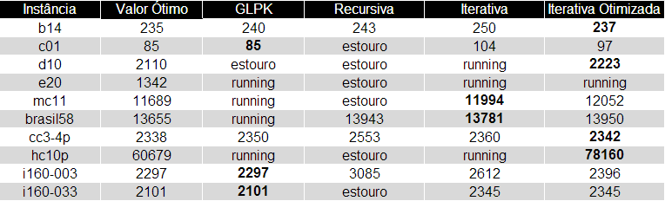
Ótima vs. GLPK vs. Heurística
11

Slide 14
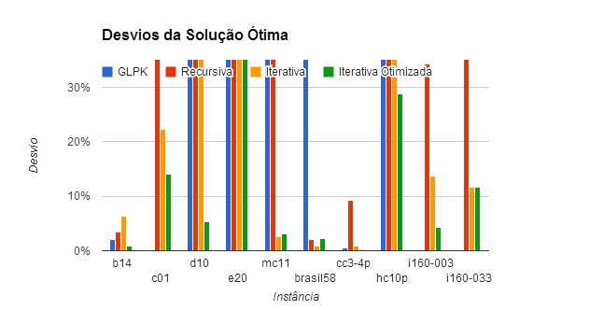
Comparando Desvios
12

Slide 15
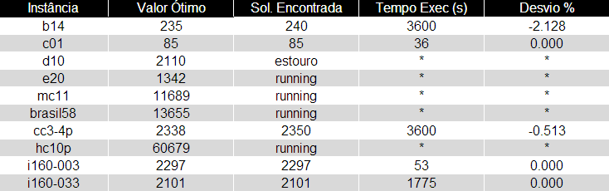
Solução Ótima vs. GLPK
13

Slide 16
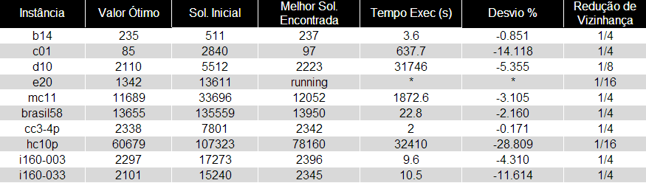
Ótima vs. Busca Tabu
Iterativa Otimizada
14

Slide 17
Referências
[1] - Sunil Chopra and Chih-Yang Tsai, “Polyhedral Approaches for the Steiner Tree Problem on Graphs”, Kluwer Academic Publisher

Slide 18
RESULTADOS COMPLEMENTARES

Slide 19
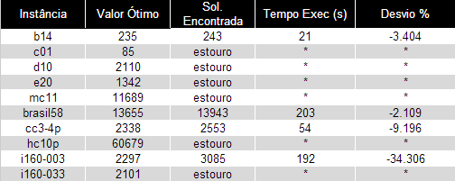
Solução Ótima vs. Busca Tabu Recursiva

Slide 20
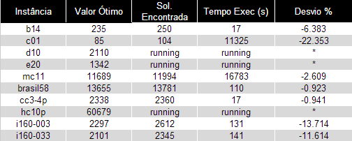
Solução Ótima vs. Busca Tabu Iterativa

Slide 21
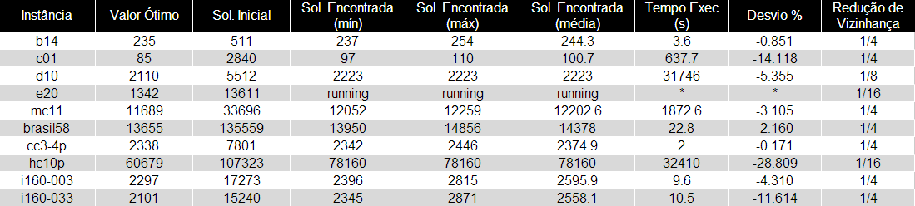
Ótima vs. Busca Tabu
Iterativa Otimizada (Completa)
*10 execuções por instância, exceto d10 e hc10p, que rodaram apenas uma vez.

